Slide 1
动态Web技术(PHP)
大数据技术与应用
薛海燕

Slide 2
疫情期间网络教学
实训条件不足
课后多学习，多思考，多提问
看相关视频
网络不稳定
QQ群里提供课堂PPT、源码等相关资料
QQ群内提供课堂教学视频录像，可回看
学习通平台有电子版教材、实训项目单等资料
课后作业
在超星学习通平台布置作业，及时完成

Slide 3
课程性质和任务
课程性质：本课程是为大数据技术与应用专业学生开设的一门专业必修课程。
课程任务：学习本课程后能够根据实际需要开发基于Apache+MySQL+PHP的动态网站。
前导课程：《数据库原理与应用》、《程序设计基础》、《网页设计》
后续课程：《Web框架技术》《毕业设计》

Slide 4
教学内容
PHP基本语法
MySQL数据库
网站开发流程
项目：学生选课系统

Slide 5
考核方式
考勤10%
平时表现10%
平时作业40%
期末课程设计40%

Slide 6
几个问题
什么是PHP
为什么要学习PHP
学习之后我们能做什么
如何学习

Slide 7
什么是PHP
PHP: Hypertext Preprocessor
（超文本预处理器的字母缩写）是一种被广泛应用的开放源代码的多用途脚本语言，它可以嵌入到 HTML中，尤其适合 web 开发。
是一种服务器端的脚本语言，而HTML、CSS、JS都属于客户端脚本语言，是写页面的，要实现交互效果，如搜索、注册等，则需要PHP等来实现。
官网：www.php.net

Slide 8
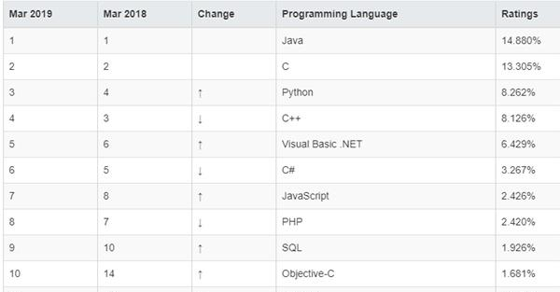
为什么要学习PHP
入门简单，社会需求大，比较热门

Slide 9
为什么要学习PHP
开源免费，可运行于Windows、Linux、Mac等各种平台，兼容几乎所有的Web服务器（Apache、IIS、Nginx等），几乎支持所有的数据库。

Slide 10
为什么要学习PHP
LAMP
即 Linux+Apache+Mysql+Perl/PHP/Python
一组常用来搭建动态网站或者服务器的开源软件，本身都是各自独立的程序，但是因为常被放在一起使用，拥有了越来越高的兼容度，共同组成了一个强大的Web应用程序平台。

Slide 11
学习PHP之后能做什么？
开发动态网站
理解动态网站的内部运作方式，为后续数据采集（爬虫）的学习打下基础

Slide 12
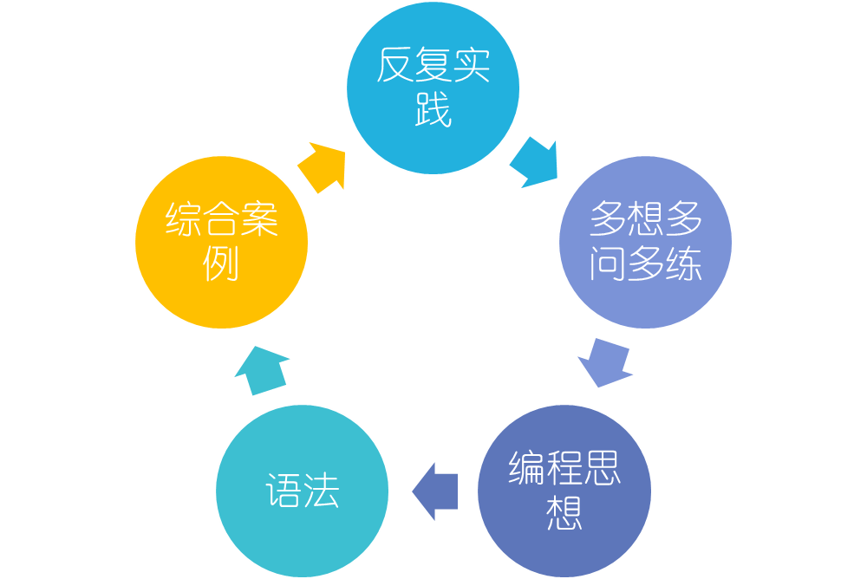
How---怎样学
多练，多学！！！

Slide 13
Web 术语
在哪门课中学习了它？你记住了什么？
HTML | Hypertext Markup Language 超文本标记语言 用于排版网页上要显示的内容
HTTP | Hypertext Transfer Protocol 超文本传输协议 是一种无状态的协议

Slide 14
Web 术语
URL （Universal Resource Locator 统一资源定位符）
格式为：
protocol://host[:port]/document?name=value&name=value...
协议://主机[:端口]/文档?参数=值&参数=值…
Examples:
http://www.cse.unsw.edu.au/school/people/info/jas.html
http://localhost:8080/university/q4.phtml?DeptId=2
ftp://ftp.cse.unsw.edu.au/home/jas/public_ftp/papers/bncod98.ps.gz
IP地址←--→域名

Slide 15
提问
分析下面URL的结构：
http://localhost/1.php
http://localhost:8080/1.php
http://127.0.0.1:8080/img/pic1.jpg

Slide 16
URLs 当作方法使用
URLs 被设定成如下的方式来使用
  把他们放在超链接地址中 <a href=URL>
  把他们放在表单中<form action=URL>
  把他们分配给DOM location objects
参数可以和URL一起使用，例如：
  在URL后边附加 ?name=value...
  从输入的元素中收集这些参数 (action style only)
URLs 可以被调用
  点击链接 (href style)
  点按一个提交的按钮 (form style)
  执行一些JavaScript (location style)
  一个程序发送一个URL给server

Slide 17
网页分类
静态网页
网页内容固定，制作简单。
动态网页
能够与用户进行交互，通常有数据库做支持

Slide 18
提问
如何在淘宝登录？

Slide 19
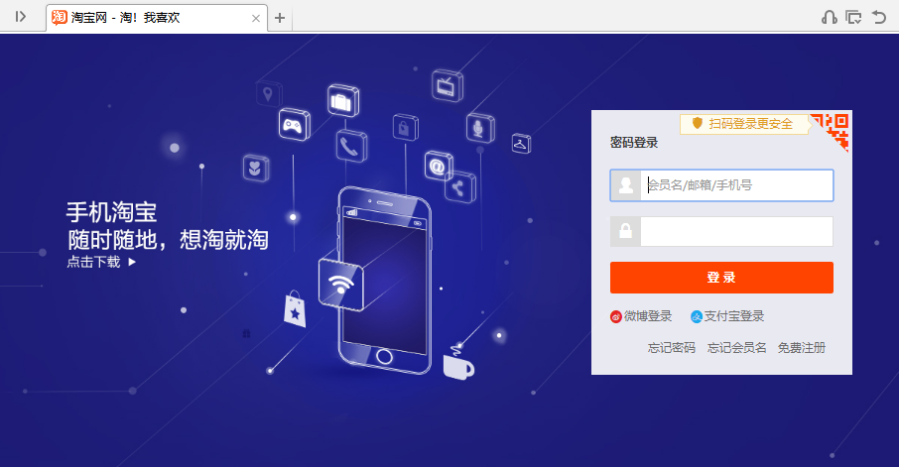
淘宝登录

Slide 20
通过Web访问数据库
传统的访问数据库的步骤:
浏览器提供一个表单
用户向这个表单中输入一些内容
用户提交这个表单
这个动作调用脚本语句, 传递输入的内容
脚本语句向数据库发送查询，并且收集相应的响应
脚本根据查询的结果产生相应的HTML
结果显示在浏览器的窗口
Examples: 淘宝、京东、搜索引擎、网上订票系统等

Slide 21
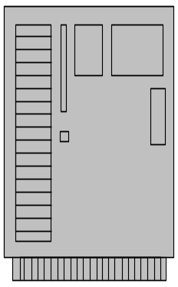

通过Web访问数据库
①向浏览器提供一个表单
④调用脚本语句，传递输入的内容
②用户向该表单输入一些内容
服务器
③用户提交这个表单
⑦脚本根据查询结果产生相应的HTML
用户
⑤脚本语句向数据库发送查询
⑥收集相应的响应
数据库

Slide 22
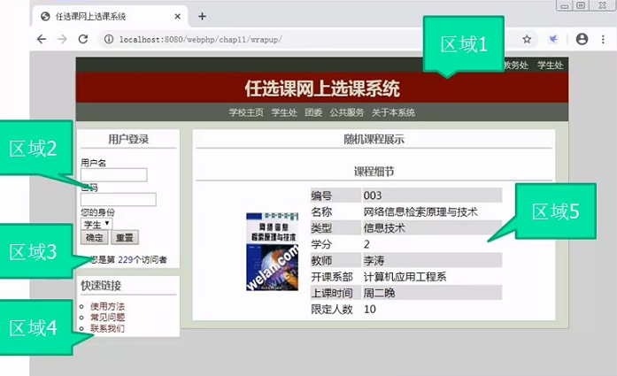
提问
哪些区域的内容是动态的？

Slide 23
……通过Web访问数据库
用户界面可能把有关访问数据库的细节给藏起来了，访问的数据库可能是:
多个数据库的一个集合
从多个分布式网站的多个结果的集成
基于多个不同的DBMS

Slide 24
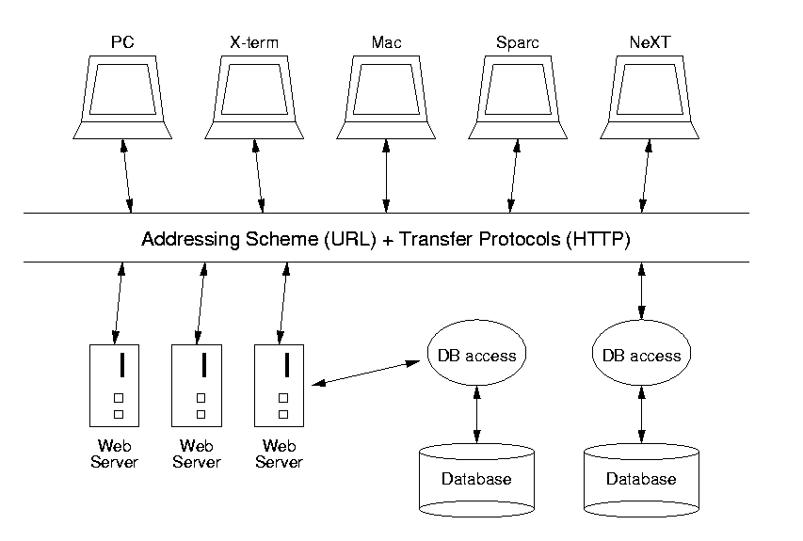
Web 体系结构

Slide 25
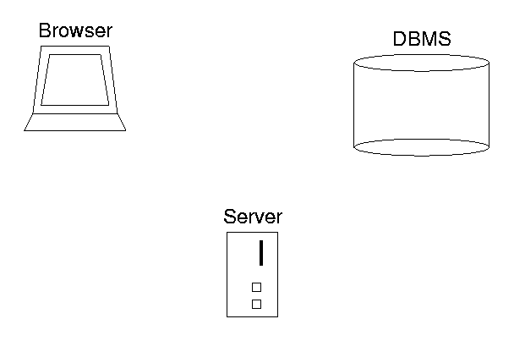
Web-DB 体系结构
三个主要的模块: browser, server, DBMS
数据库
管理系统
浏览器
服务器

Slide 26
Web 浏览器
Web浏览器有两个主要的功能:
向服务器发送请求 (如：URLs，一个地址是包含若干参数的)
获取反馈结果并且试图显示它们
一般说来这种反馈结果往往是HTML的形式.

Slide 27
…… Web 浏览器
Web 浏览器的优点:
几乎每一个使用过电脑的人都使用过浏览器
浏览器提供足够的接口（人机对话）的元素
Web 浏览器的缺点:
不同的浏览器在处理的时候有小小的不同
不能够提供一个强有力的、标准的内部编程模型

Slide 28
Web Servers
Web servers 的功能如下:
监听端口，例如80端口，接收请求
调用相应的服务处理请求
把有关的信息返还给请求方
缓存一些Web页面
调用外部（在服务器主机端）程序 (CGI scripts)
解释和执行脚本语句 (e.g. Tcl, PHP, Java, Perl)
常见的有Apache 和IIS

Slide 29
提问
Web服务器默认监听端口是？
端口冲突

Slide 30
DBMS
关系型数据库管理系统 (RDBMS) 是
一个处理海量数据的软件
具有处理数据的高级能力 (relational model, SQL)
提供非常有效的存取功能 (disk/memory management)
能够并发地支持不同的用户 (权限, 保护)
能够进行大量的并发的操作 (事务交易)
对数据保持高度的可靠性和可操作性 (备份, 回复)
因此采用RDBMS作为我们网站的后台支持是目前最好的选择。

Slide 31
提问
大家学过哪些关系型数据库？

Slide 32
网站编程语言
常用的网站编程语言：
HTML：标记语言，是制作网页必备的
PHP
JSP
ASP
ASP.NET

Slide 33
PHP概述
PHP原意为“个人主页”（Personal Home Page），现为“PHP超文本预处理器”（PHP：Hypertext Preprocessor）
PHP是一种开源脚本语言
后缀名为.php
是纯文本文件
形式：HTML+PHP+CSS

Slide 34
PHP的特性
面向对象编程（OOP）
语法简单
支持多种数据库
可移植性高

Slide 35
所需的软件
Apache HTTP服务器
PHP
MySQL数据库
PHPMyAdmin（以网站形式来管理MySQL数据库，可选）
  可以单独安装各软件，也可以安装集成环境。
  目前网上提供的Windows下PHP的集成环境有AppServ、phpStudy、XAMPP、WAMP和UPUPW等，这些软件的差别不大，都集成了PHP、MySQL、Apache。

Slide 36
软件安装
PHPStudy集成安装包
phpStudy是一个PHP调试环境的程序集成包，该包将MySQL+PHP+Apache等一次性安装，无需配置，简单好用，快速跨平台，是一款很实用的工具包。
注意：
如果安装的电脑中缺乏VC的运行库，需要安装VC运行库
由于系统的80端口通常会被IIS占用，所以，可能需要重新配置其端口号。
可参考
https://jingyan.baidu.com/article/f54ae2fc368ad61e93b8496e.html

Slide 37
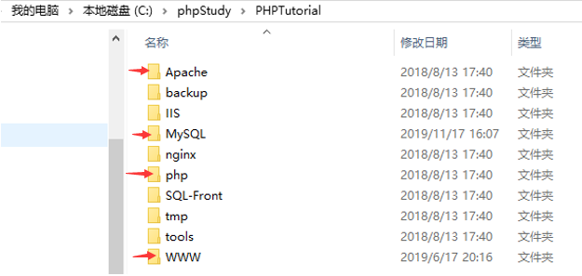
安装结果
安装路径的phpStudy/PHPTutorial目录下，会得到以下几个目录：
Apache
MySQL（注意其下的data目录）
PHP
WWW（网站根目录，注意其下的PHPMyAdmin目录）

Slide 38
安装结果检测
为什么要安装Apache？试一试
Apache安装测试
若在浏览器中输入http://localhost:8080/
或http://127.0.0.1:8080/，能显示正常信息即可。
如果端口号没有修改的话，则不需要后面的端口号
查看一下我们的端口（PHPStudy、配置文件、开发者工具）
练习：
在WWW目录下创建一个自己编写的index.html，通过浏览器访问。

Slide 39
端口的相关知识
一台机器可以由1~65535号端口
可以使用netstat -an命令查看机器有哪些端口在监听
一个端口只能被一个应用程序监听
端口分为有名端口1~1023号（即已经被分配给了相应的应用程序的）和其他端口
客户端只需保证该端口号在本机上是唯一的就可以了

Slide 40
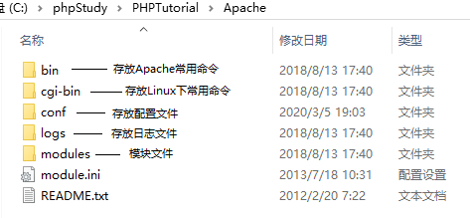
Apache对应目录
Apache启动时会读取httpd.conf配置文件，并按照配置文件的内容加载相应模块

Slide 41
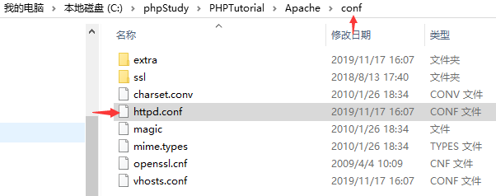
Apache的配置文件
httpd.conf
在对应的Apache目录下的conf目录中

Slide 42
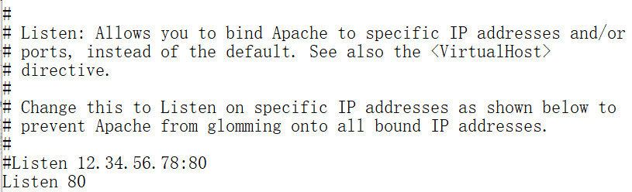
Apache的配置文件
httpd.conf文件的基本样式

Slide 43
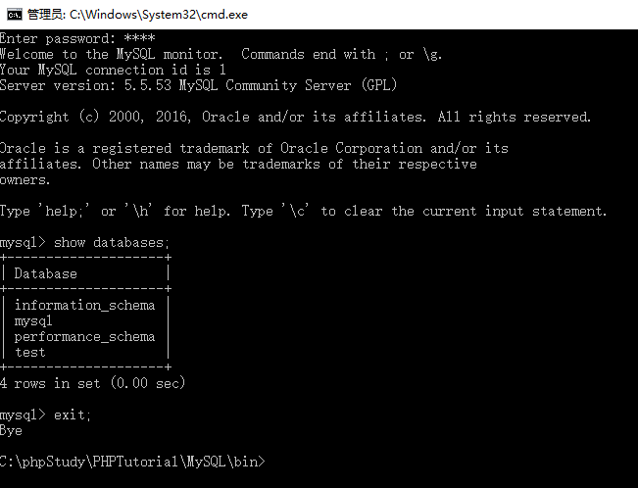
……安装结果检测
MySQL安装测试：默认用户名和密码都是root
点击Phpstudy的“其他选项菜单->MySQL->MySQL命令行”，在命令行中启动mysql，若出现密码输入的提示即可。

Slide 44
……安装结果检测
PHP安装测试:
在浏览器中输入http://localhost:8080/phpinfo.php
测试对MySQL的支持：
http://localhost:8080/phpMyAdmin/

Slide 45
练习
使用PHPMyAdmin管理MySQL数据库
利用MySQL的命令行管理MySQL数据库。
show databases;
测试Apache对PHP的支持。
在www目录下写一个简单的PHP程序。
<?php
echo “hello”;
?>

Slide 46
PHP开发工具
使用记事本等纯文本编辑工具都可以。
PhpStorm的安装

